Slide 1
Temel İstatistik Bilgisi
Prof. Dr. Turgay Ulaş
Sağlık Bilimleri Üniversitesi
Ankara Onkoloji Hastanesi
Hematoloji ve Kemik İliği Nakil Merkezi

Slide 2
İstatistik Okuryazarlığı
Wulff ve diğerleri (1987) Danimarkalı doktorlar üzerinde çalıştı
  Temel istatistiksel kavramları test eden dokuz soru
  Medyan doğru yanıt sayısı 2,4 idi
  Yazarlar şu sonuca varmışlardır: “…çoğu doktorun istatistiksel bilgisi o kadar sınırlıdır ki, tıp dergilerindeki makalelerde bulunan bu istatistiksel analizlerden doğru sonuçlar çıkarmaları beklenemez.”

Slide 3
TANIMLAYICI İSTATİSTİKLER
1. Merkezi Eğilim Ölçüleri
a) Aritmetik Ortalama (Mean)
b) Ortanca (Median)
c) Tepe Değeri (Mode)
d) Geometrik Ortalama (Geometric Mean)
2. Yaygınlık Ölçüleri
a) Dağılım Genişliği (Range)
b) Standart Sapma (Standard Deviation)
c) Varyans (Variance)
d) Standart Hata (Standard Error of Mean)
e) Değişim Katsayısı (Coefficient of Variation)
f) Çeyrekler Arası Dağılım Genişliği (Interquartile Range)
g) Güven Aralığı (Confidence Interval)

Slide 4
MERKEZİ EĞİLİM ÖLÇÜLERİ-MEDYAN
Medyan-ortanca- (Mdn):
  Bir dağılımdaki puanların %50'sinin üstünde ve %50'sinin altında olduğu orta nokta veya sayı.
  Tek sayıda değer varsa, medyan orta puandır.
  50.persentil ile aynı

Slide 5
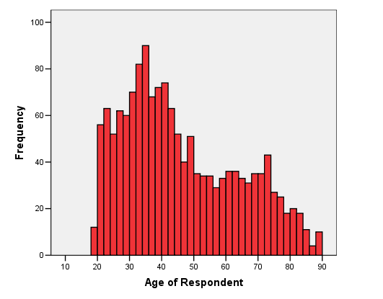
Medyan, 50.persentil
Medyan = 41
Yaşların %50'si 41 yaşından küçük
Yaşların %50'si 41 yaşından büyük

Slide 6
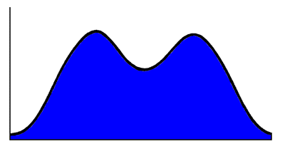
MERKEZİ EĞİLİM ÖLÇÜLERİ-Tepe Değeri
Mod-Tepe Değeri- (Mo): Puanların veya sayıların dağılımında en sık görülen sayı.
Bir histogramda veya çubuk grafikte en uzun çubuktur.
Bir dağılımın birden fazla modu olabilir
İki mod
Mode

Slide 7
MERKEZİ EĞİLİM ÖLÇÜLERİ-Oran
Nitel-Kalitatif veriler; aritmetik ortalama, ortanca, tepe değeri gibi ortalama ölçüleri ile özetlenemez.
Nitel veriler çoğunlukla yüzde (oran) ile özetlenirler.

Slide 8
MERKEZİ EĞİLİM ÖLÇÜLERİ-Çeyrekler
1. Çeyrek (Ç1)
2. Çeyrek (Ç2)
3. Çeyrek (Ç3)
Değerlerin %25’i Ç1’e eşit ya da ondan küçüktür.
Değerlerin %50’si Ç2’ye eşit ya da ondan küçüktür.
Bu değer aynı zamanda ortancadır.
Değerlerin %75’i Ç3’e eşit ya da ondan küçüktür.

Slide 9
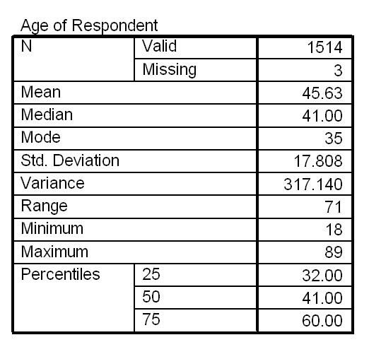
Örnek Tablo

Slide 10
Örnek Figür
Mükemmel simetrik bir dağılımda,
Ortalama= medyan=mod
Mode = 35
Median = 41
Mean = 45.63

Slide 11
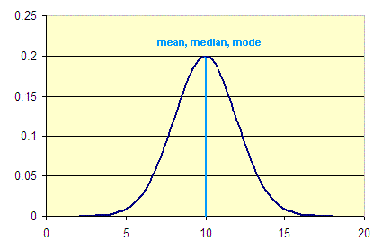
Örnek Figür
Simetrik Bir Eğri
Dağılımın kuyrukları aynı boyut ve şekildedir
Ortalama, medyan ve mod hepsi aynı noktada düşer

Slide 12
Aykırı değerler (Outliers)
Aykırı değer, bir veri kümesindeki diğer gözlemlerden çok farklı olan bir gözlemdir.
En yaygın neden kayıt hatası olduğundan, herhangi bir ayrıntılı istatistiksel analiz yapmadan önce aykırı değerleri (özet istatistikler ve verilerin çizimleri aracılığıyla) aramak mantıklıdır.

Slide 13
Aykırı değerler (Outliers)
Aykırı değerleri belirlemek için yaygın olarak çeşitli göstergeler kullanılır.
Boxplot grafiği

Slide 14
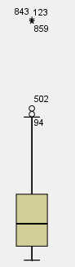
Box-plot Grafiğinde Aykırı değer (Outliers)
Extreme scores

Slide 15
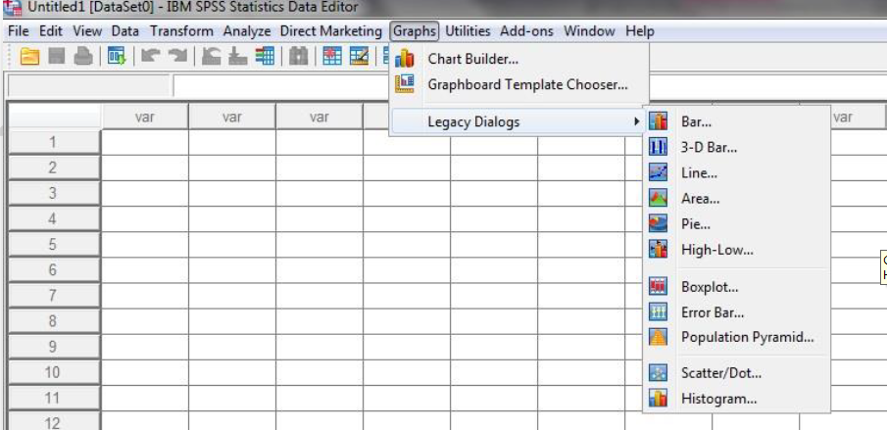

Slide 16
Standart Sapma (Standart Deviation)
En önemli yaygınlık ölçülerinden
Dağılımdaki tüm değerlerin aritmetik ortalamaya olan uzaklıklarının ortalamasıdır.
Dağılımın değişkenliği arttıkça standart sapma büyür.

Slide 17
Standart Sapma (Standart Deviation)
Standart sapma hesaplanırken dağılımdaki tüm değerler dikkate alınır.
Standart sapma, aritmetik ortalama kullanıldığında bir yaygınlık ölçüsü olarak kullanılır.
Çarpık dağılımlarda kullanılması önerilmez!

Slide 18
Çeyreklikler Arası Genişlik
Interquartile range (IQR)
Birinci ve üçüncü çeyrekler arasındaki farka eşit olan bir istatistiksel dağılım ölçüsü.
Dağılımdaki verilerin ortadaki 0.50 ‘sinin yer aldığı aralığı belirlemek için kullanılır.
Çeyreklikler arası genişlik aşırı uç değerlerden etkilenmez.

Slide 19
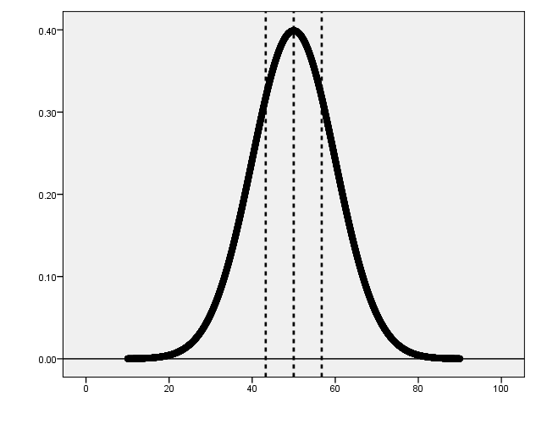
Grafik olarak Çeyreklerarası -IQR
The IQR
25%
25%
50%
Q1
Q2
Q3
Q4

Slide 20
Box-plot Grafiğinde IQR
Extreme scores
Highest score not more than 1.5 box lengths above the 3rd quartile
Possible outliers
Q3 / 75th percentile
Median, Q2, or 50th percentile
Inter-quartile range
Q1/25th percentile
Notes:
Box-plots were invented by John Tukey, and are used in what is called exploratory data analysis (EDA).

Slide 21
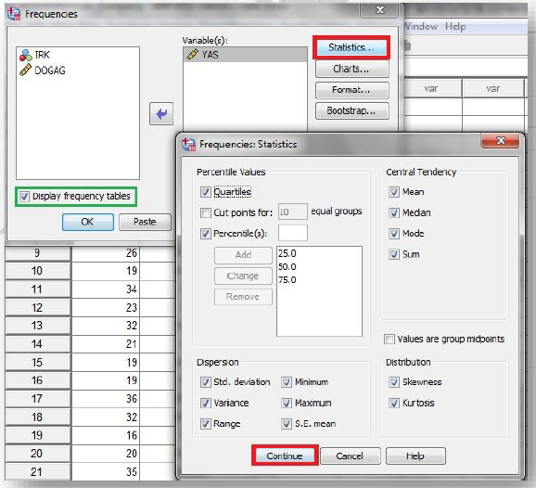

Slide 22
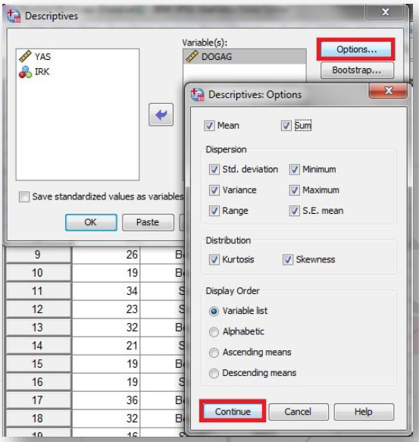

Slide 23
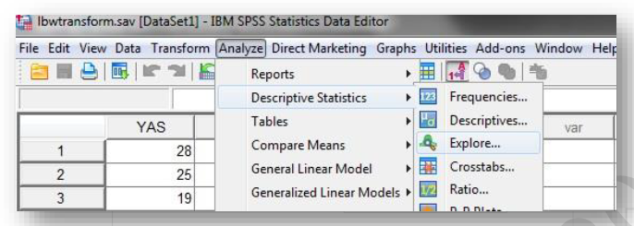

Slide 24
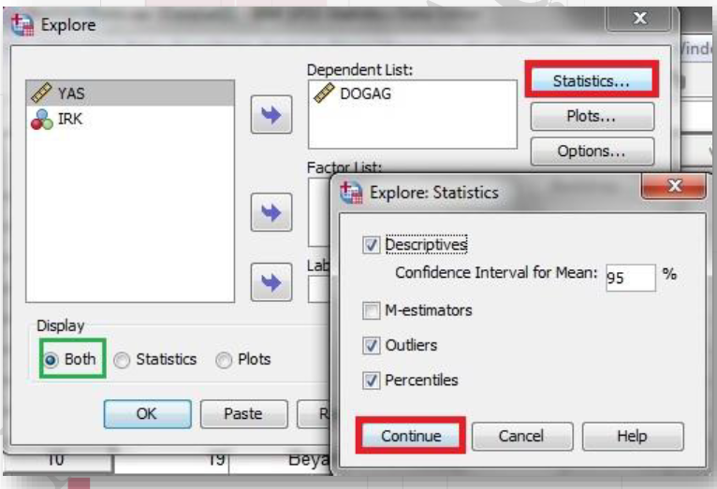

Slide 25
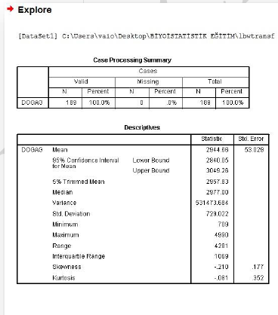

Slide 26
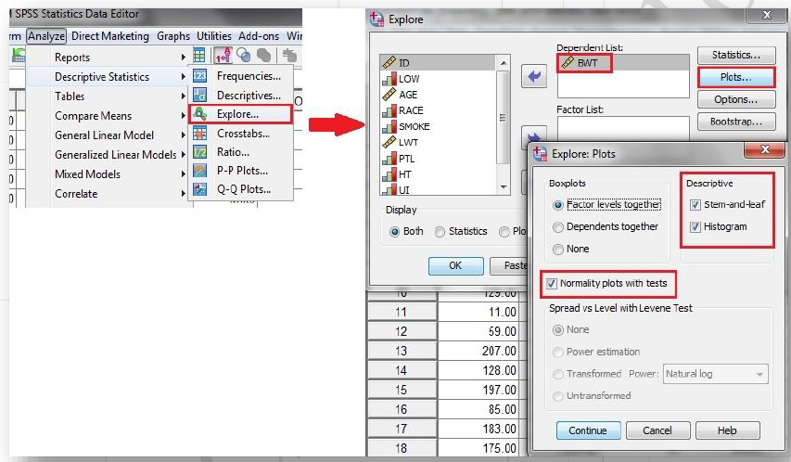

Slide 27
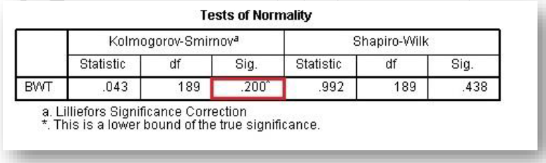

Slide 28
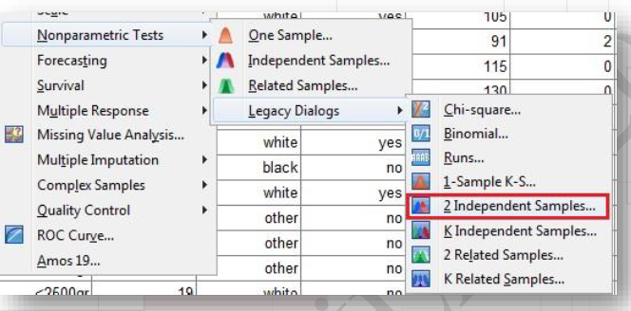

Slide 29
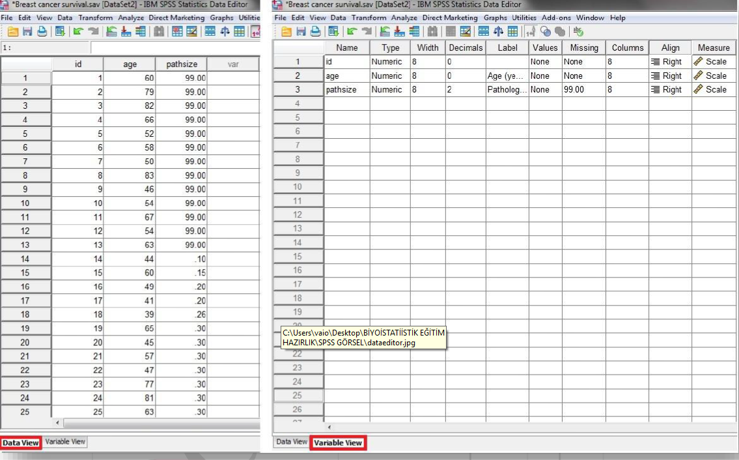

Slide 30
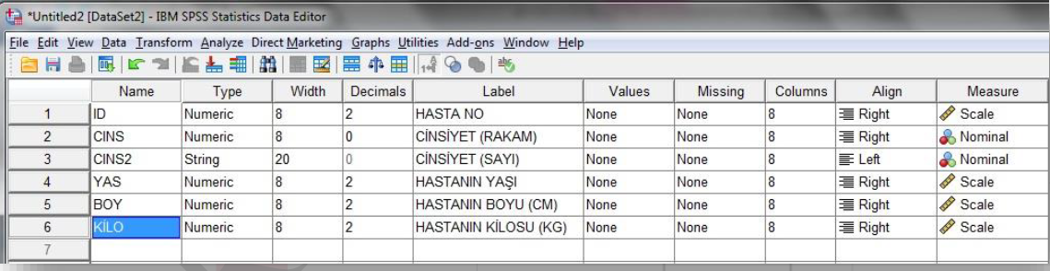

Slide 31
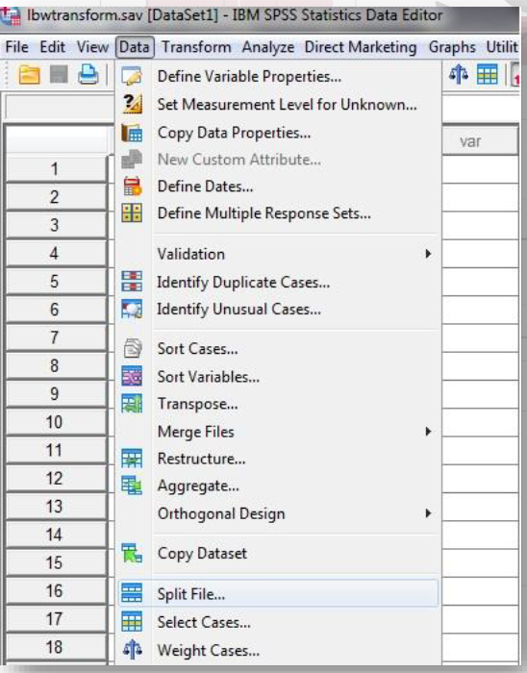

Slide 32
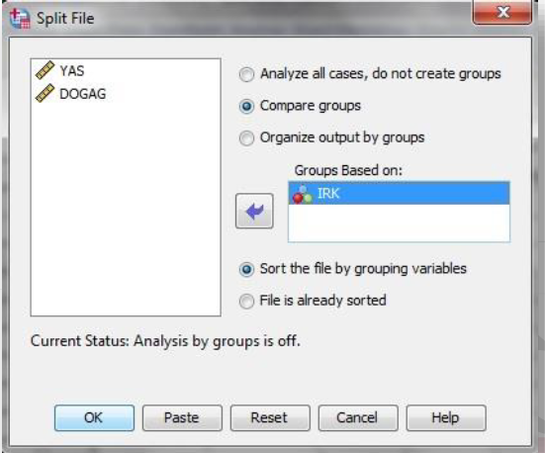

Slide 33
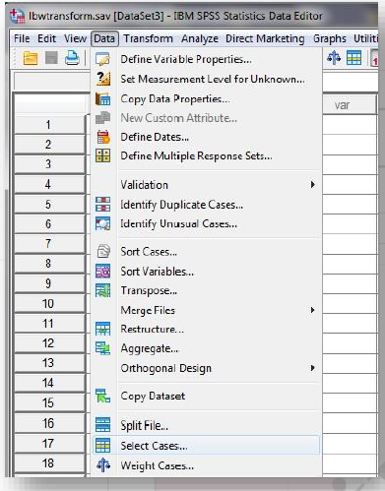

Slide 34
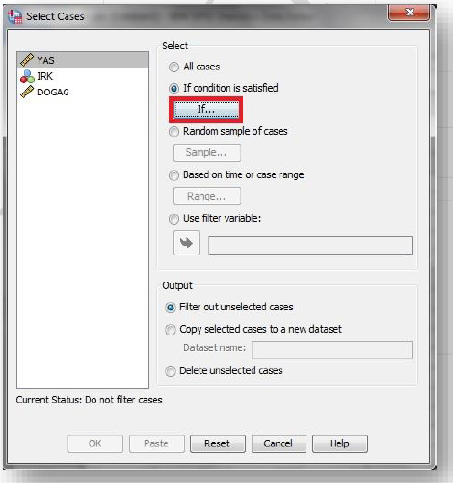

Slide 35
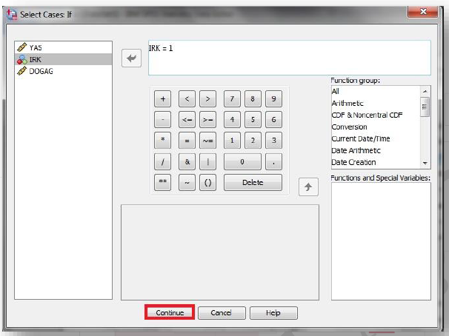

Slide 36
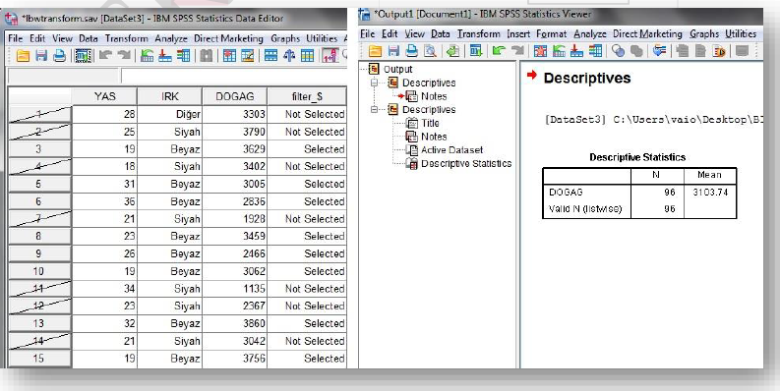

Slide 37
Veri ölçümle elde edildiğinde ve gruplar bağımsız olduğunda;
Ölçümle elde edilen değişkenlerde
Bağımsız
İki
Üç+
Parametrik test
varsayımları
sağlanmadığında
Parametrik test
varsayımları
sağlandığında
Parametrik test
varsayımları
sağlanmadığında
Parametrik test
varsayımları
sağlandığında
Mann Whitney U
testi
İki ortalama
arasındaki
farkın önemlilik testi
(Student's t test)
Kruskal Wallis
Varyans Analizi
Tek Yönlü
Varyans analizi

Slide 38
Veri ölçümle elde edildiğinde ve gruplar bağımlı olduğunda;
Ölçümle elde edilen değişkenlerde
Bağımlı
İki
Üç+
Parametrik test
varsayımları
sağlanmadığında
Parametrik test
varsayımları
sağlandığında
Parametrik test
varsayımları
sağlanmadığında
Parametrik test
varsayımları
sağlandığında
Wilcoxon Testi
İki eş arasındaki
farkın önemlilik testi
(Paired t test)
Freidman Testi
Tekrarlı ölçümlerde
Varyans analizi

Slide 39
Veri sayımla elde edildiğinde;
Sayımla
Bağımsız
Bağımlı
İki
(2x2)
Üç+
(nx2),(2xm),(nxm)
İki
(2x2)
Beklenen değer
5'den
büyükse
Beklenen değer
5'den
küçükse
Ki-Kare testi
Mc Nemar Testi
Ki-Kare testi veya
İki yüzde arasındaki
farkın önemlilik testi
Fisher Exact
test

Slide 40
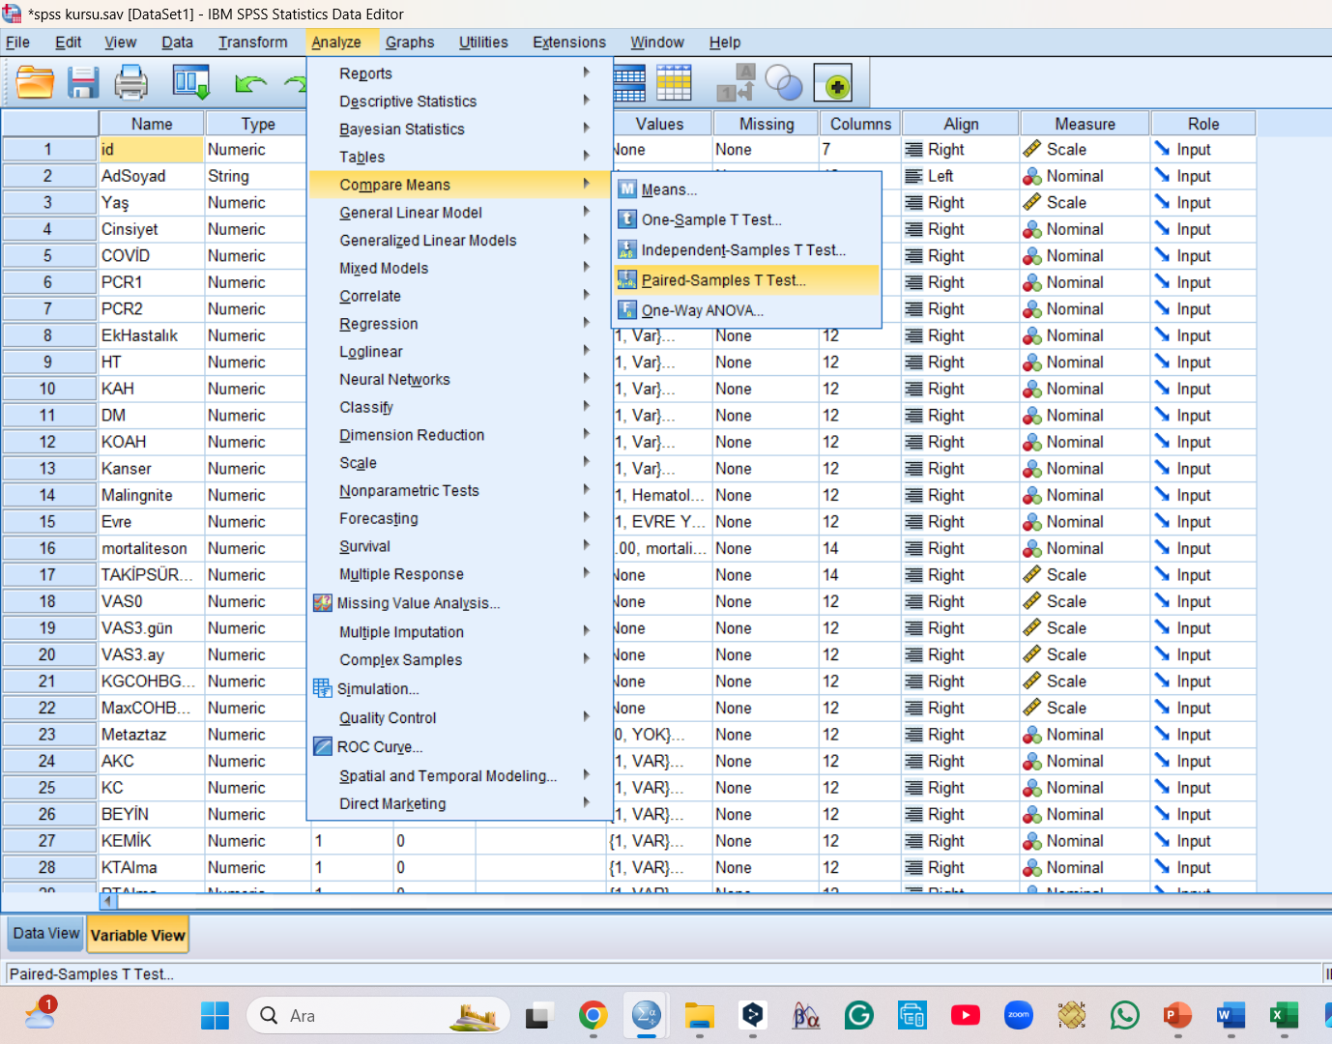
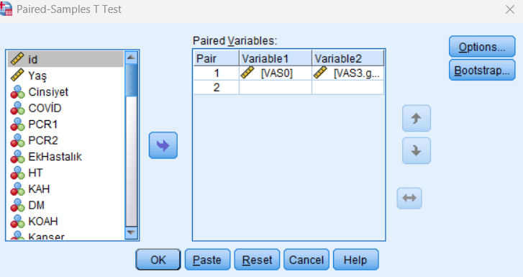
Bağımlı örneklemlerde t testi

Slide 41
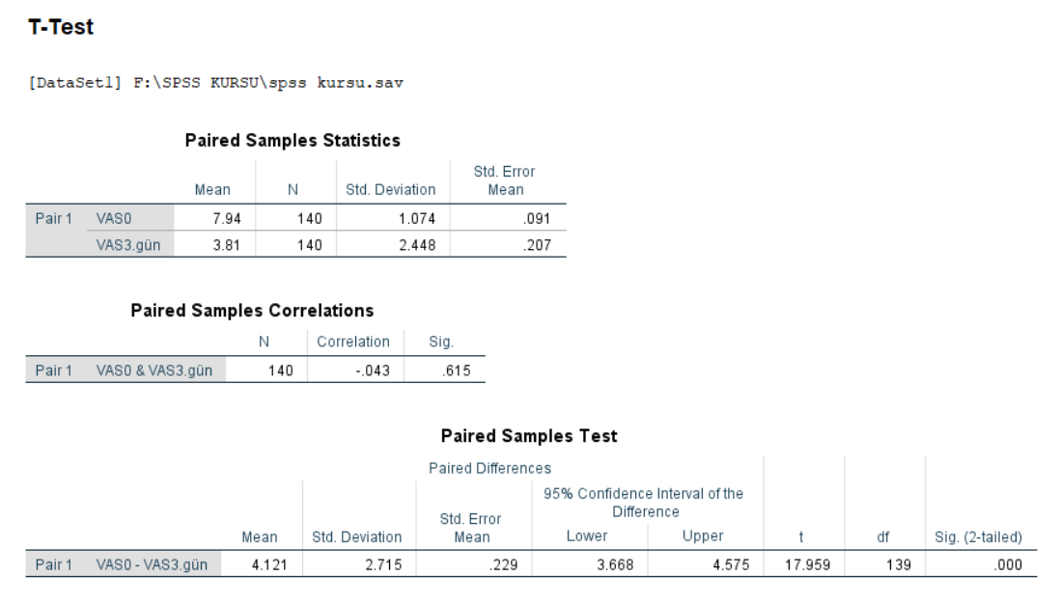
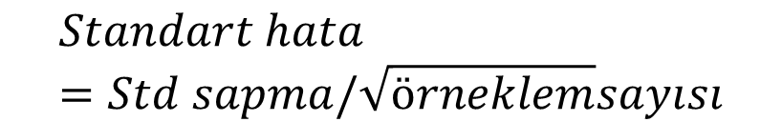
$$Standart hata=Std sapma/\sqrt{örneklem}sayısı$$
P>0.05 iki ölçüm arasında korelasyon olmadığı, testin anlamlı p değeri vereceğini düşündürür

Slide 42
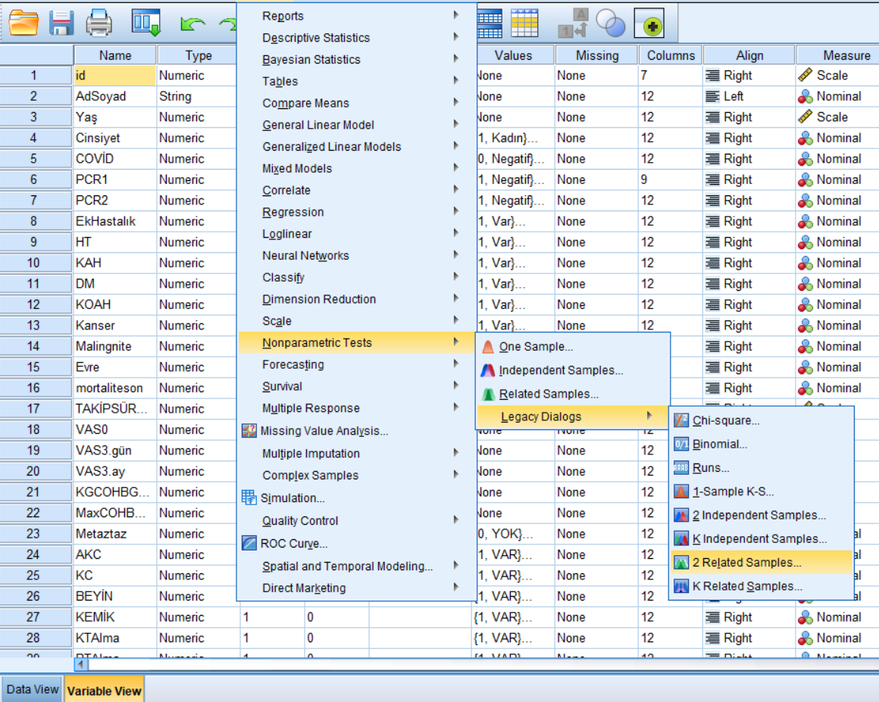
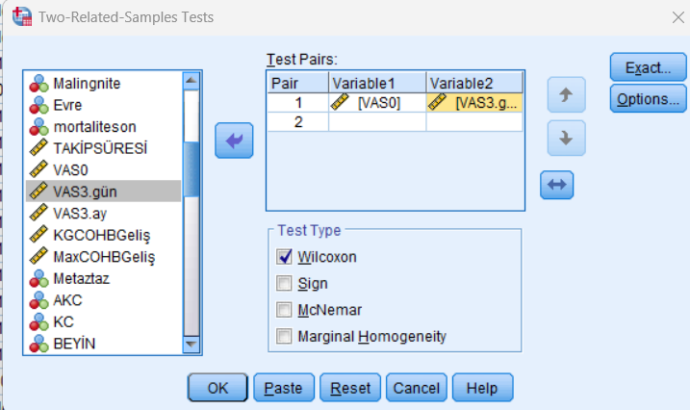
Wilcoxon işaretli sıralar testi

Slide 43
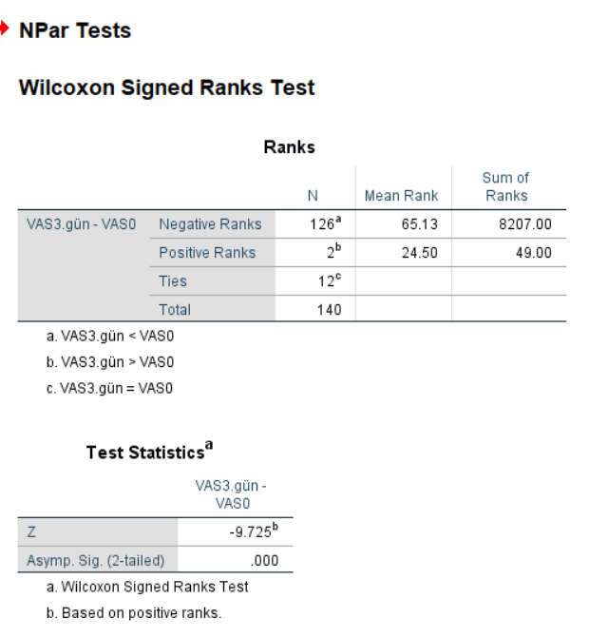
İlk ölçümün medyan değerine göre 126’sı azalmış 2’si artmış, 12’si eşit
Z ve p değeri tabloda belirtilir

Slide 44
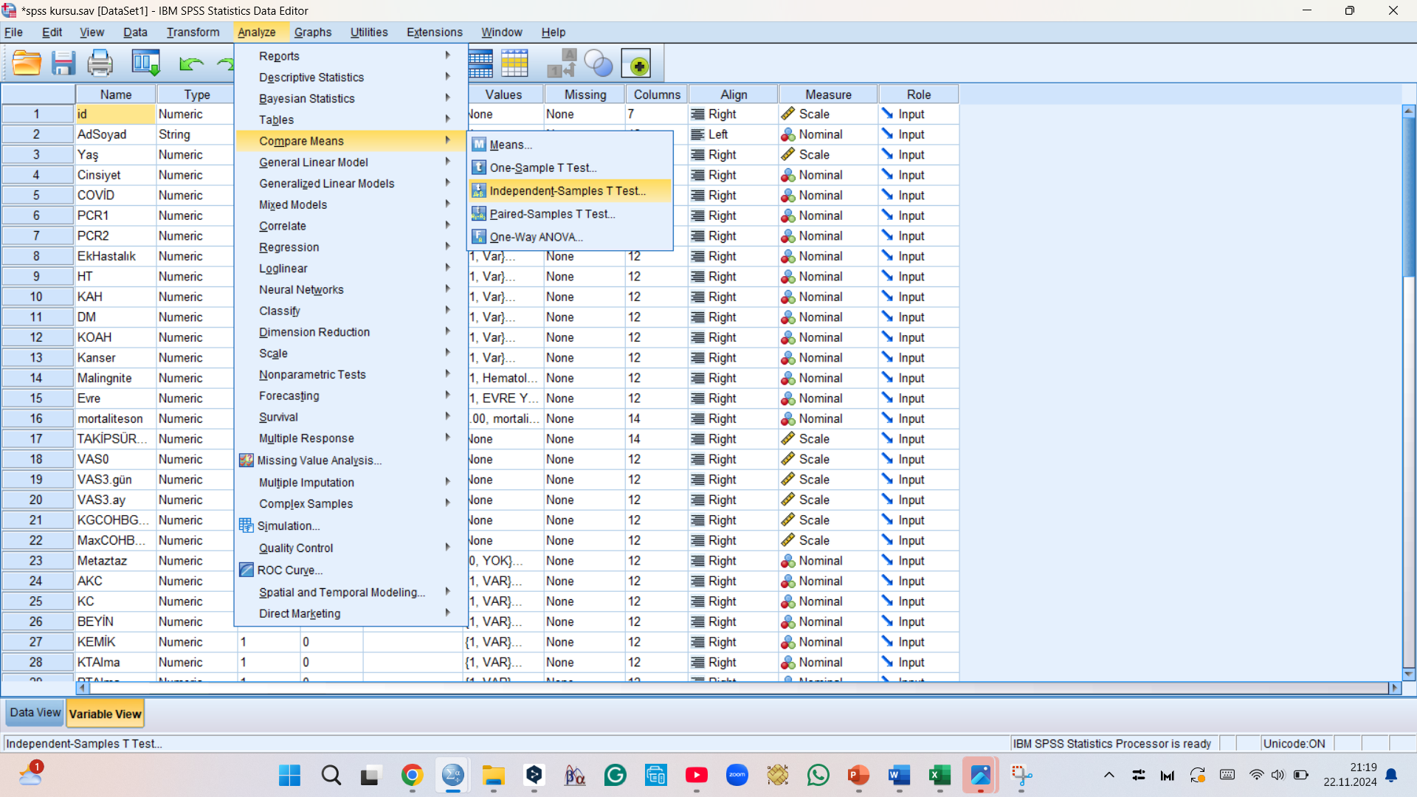
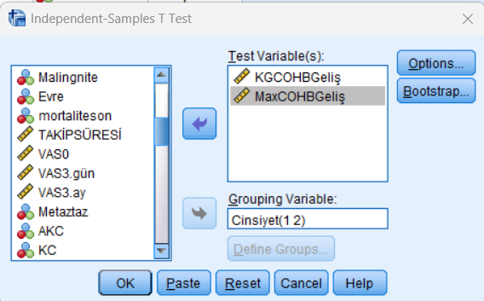
Bağımsız örneklemlerde t-testi (Student t testi)

Slide 45
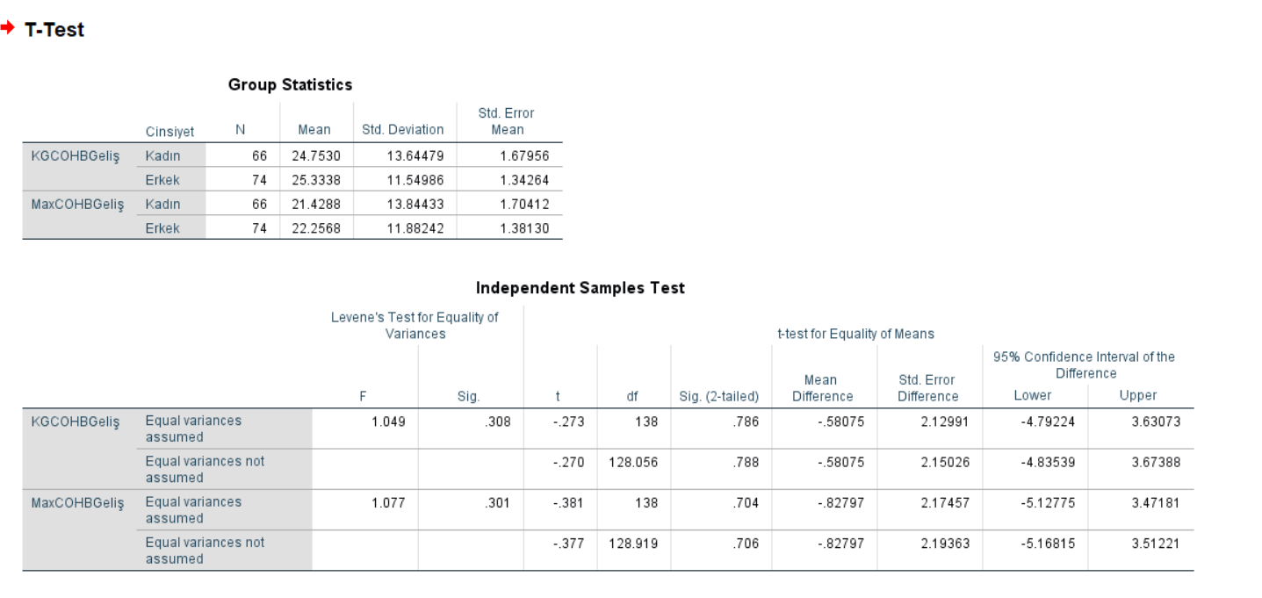
!!!! Levene testine göre p>0.05 ise ilk satır, p<0.05 ise ikinci satırdaki p değeri alınır

Slide 46
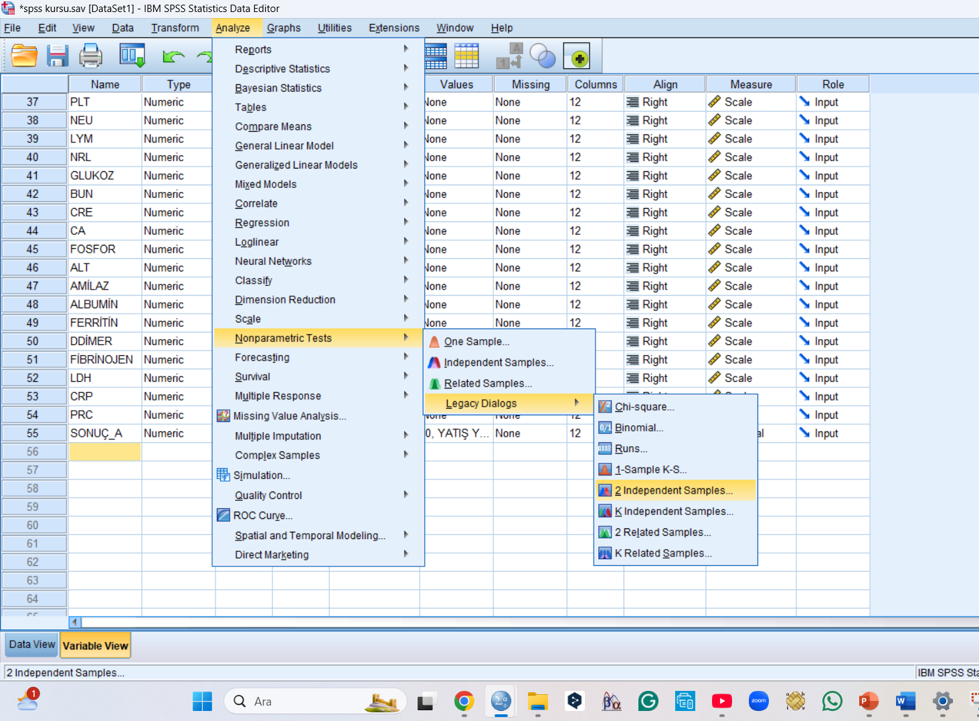
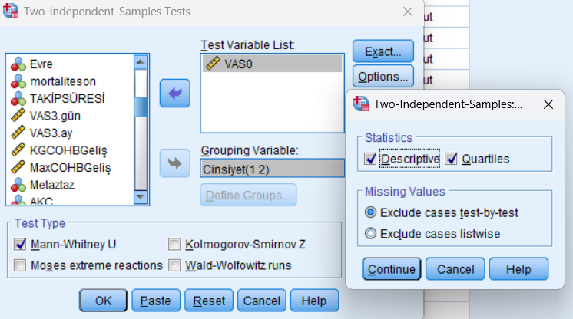
Mann-Whitney U testi

Slide 47
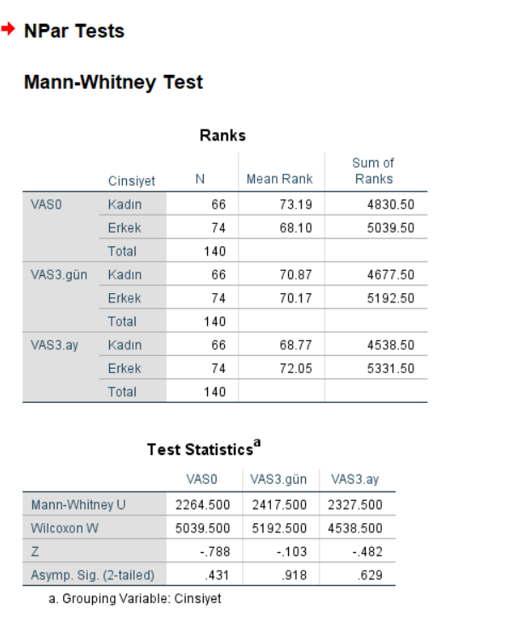

Slide 48
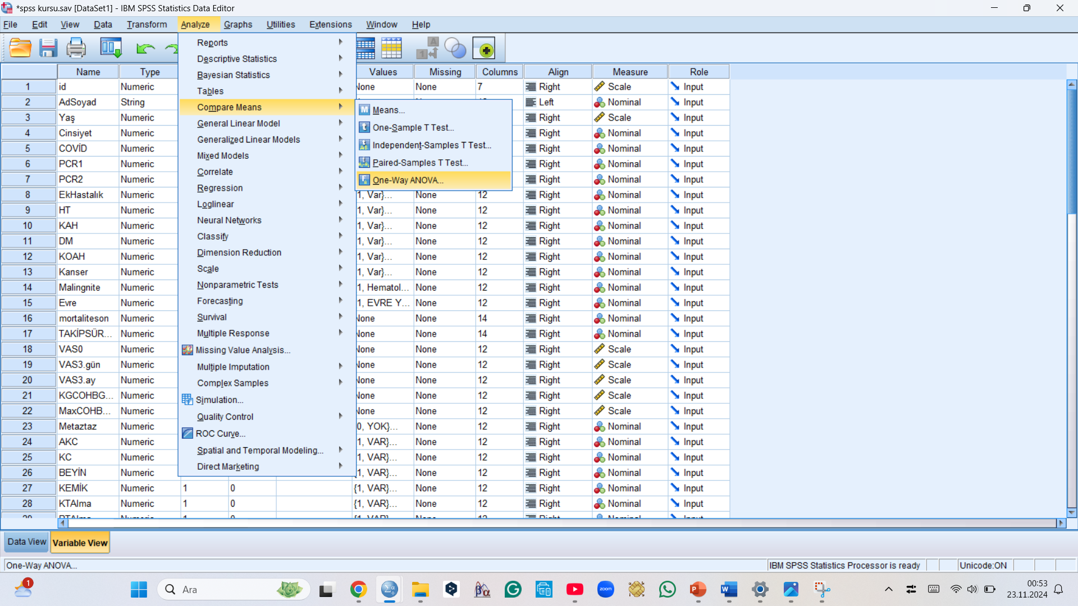
Tek yönlü varyans analizi (One way ANOVA )

Slide 49
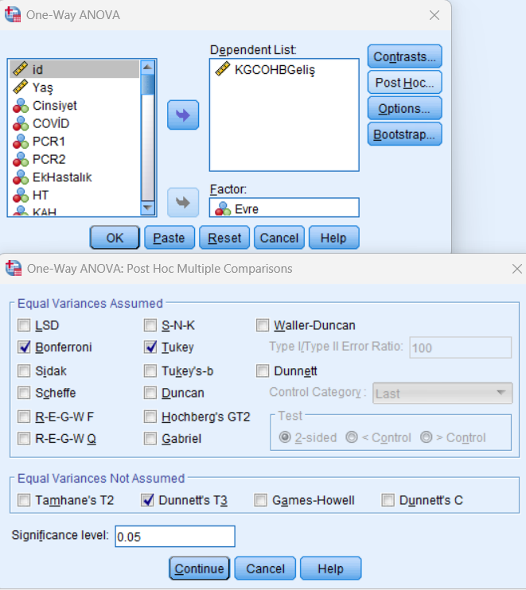
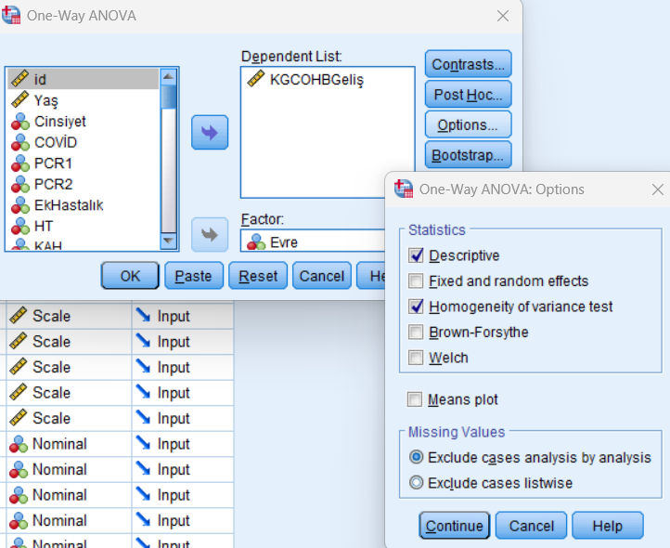

Slide 50
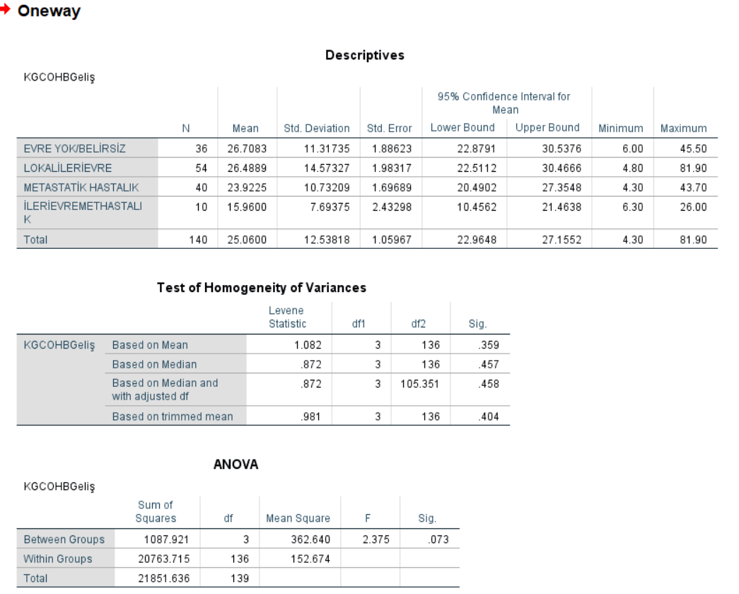
P>0.05 ise varyanslar eşit
F = gruplar arası varyansın grup içi varyansa bölünmesiyle elde edilir

Slide 51
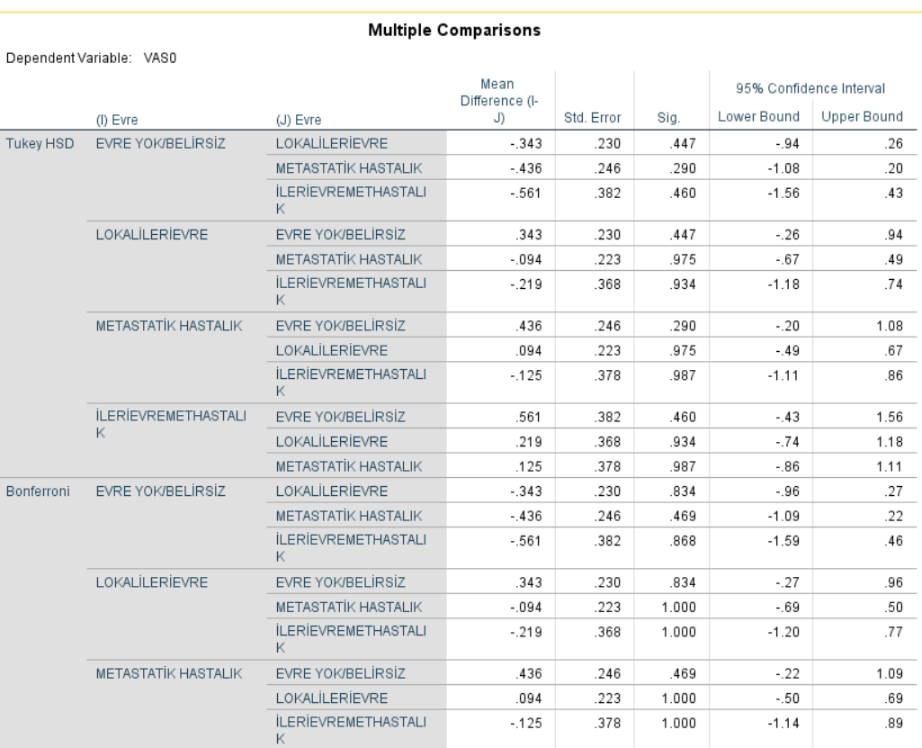
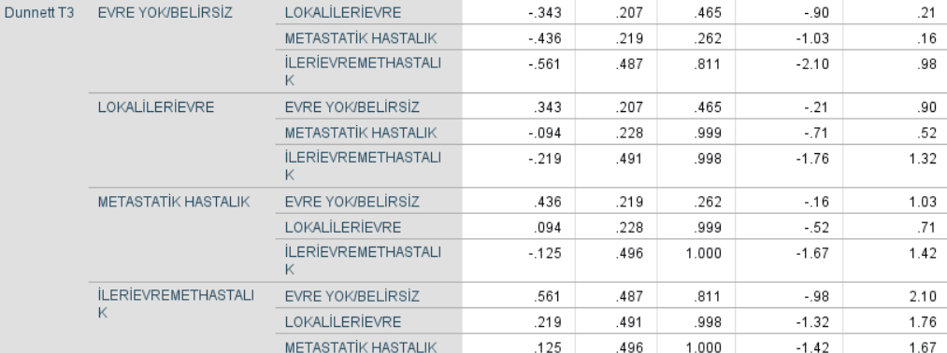
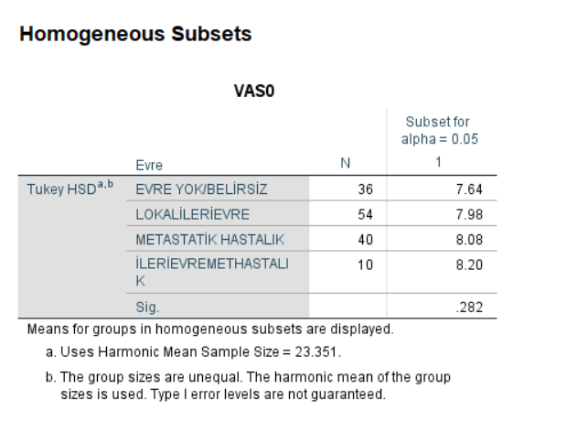

Slide 52
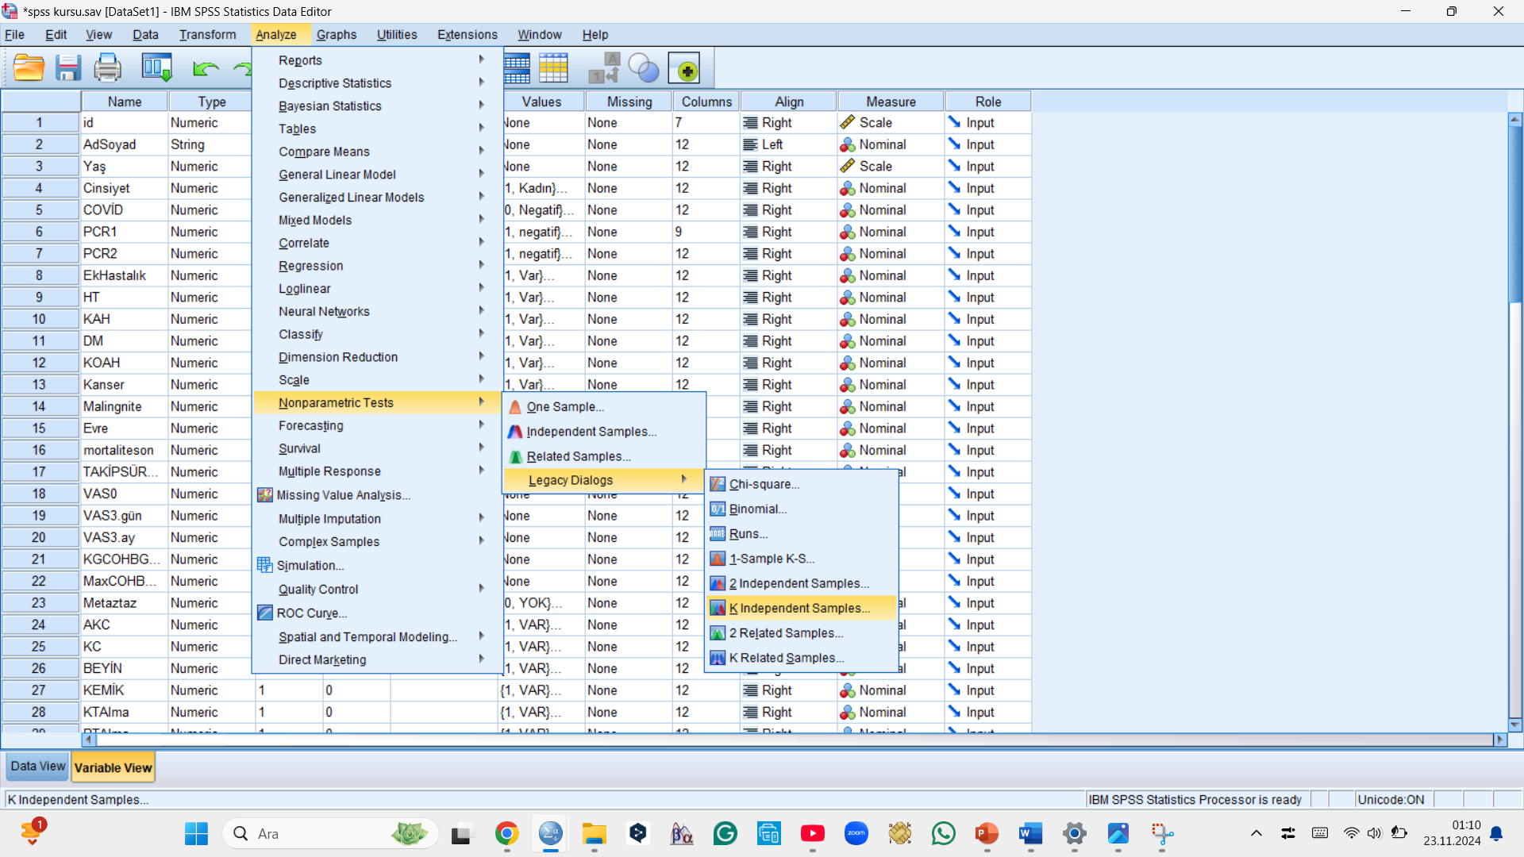
Kruskal Wallis analizi

Slide 53
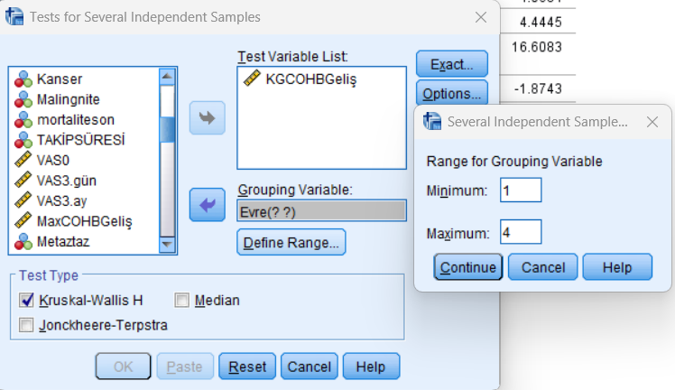

Slide 54
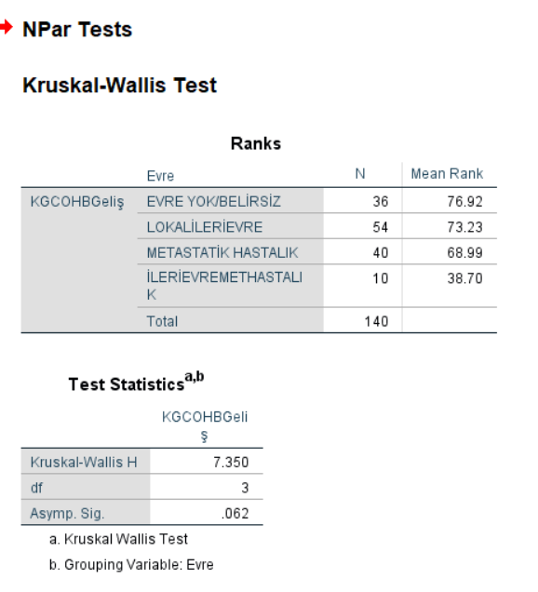

Slide 55
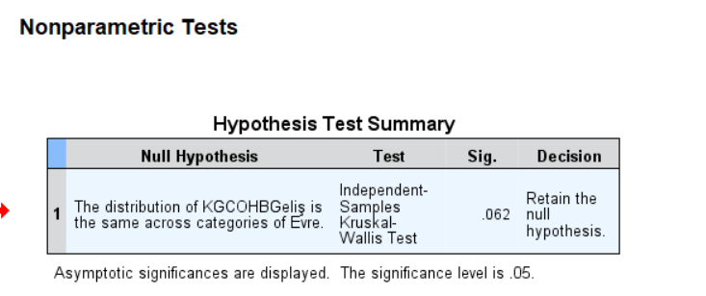
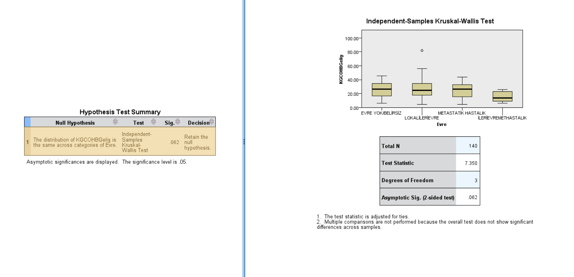

Slide 56
Mc Nemar testi
Kategorik değişken iki bağımlı grup
Ön test----son test (evet,hayır; negatif,pozitif)

Slide 57
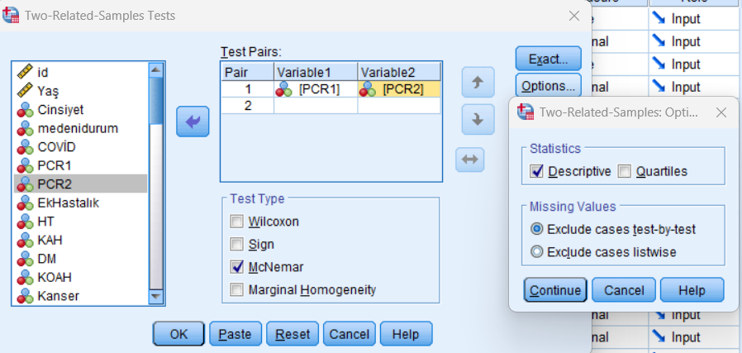

Slide 58
Çoklu gruplarda ki-kare (χ² ) testi-iki grup
Kategorik değişken
Bağımsız iki grup
Her birey için tek bir tercihi olmalı
Gözlenen frekanslar en az %5 olmalı

Slide 59
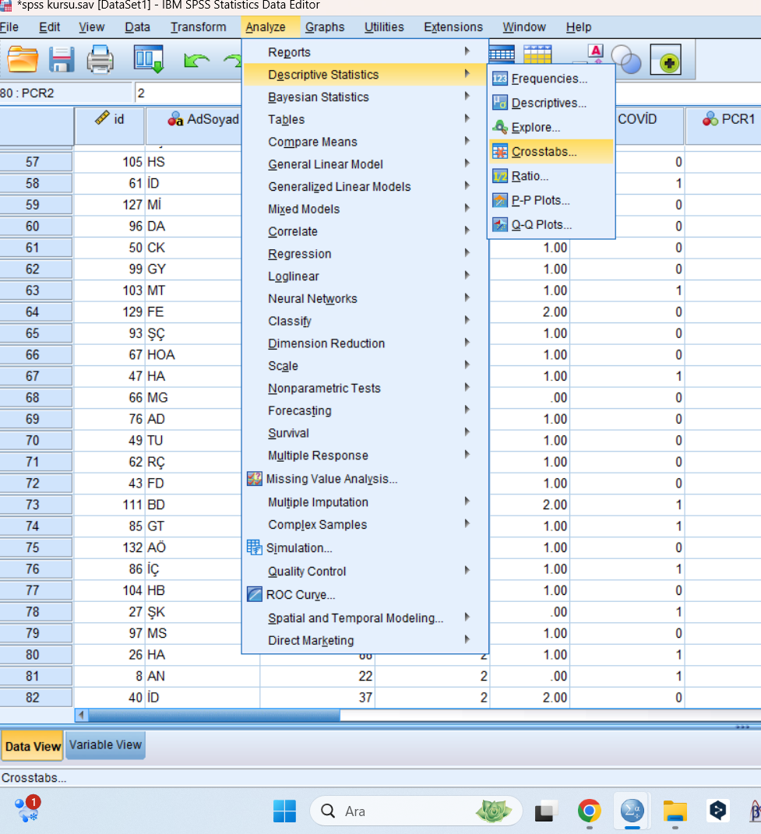


Slide 60


Slide 61


Slide 62
2 satır ve 2 sütundan oluşan 2 x 2 tablolarda:
Pearson’s chi-square,
Continuity correction
Likelihood ratio
Fisher’s exact test
Lineer-by-lineer association,
Daha fazla satır ve sütundan oluşan tablolarda ise:
Pearson’s chi-square
Likelihood ratio
Lineer-by-lineer association

Slide 63
Pearson ki-kare
Her kutuda en azından 1 vaka olmalıdır.
Kutulardan en fazla %20’sinde 5’den az vaka olmalıdır.
Fisher’s exact test (Fisherin kesin testi)
Pearson ki-kare’nin şüpheli sonuç verdiği küçük örneklem boyutlarında kullanılır.

Slide 64

Çoklu gruplarda ki-kare (χ² ) testi-ikiden fazla bağımsız grup

Slide 65
Posthoc ki-kare testi
3 veya daha fazla grubun karşılaştırılmasında hangi ikisi arasında fark olduğunu saptamak için kullanılır

Slide 66


Slide 67

Örnek
!!! Aynı harf bulunan sütunlar arasında anlamlı fark yoktur

Slide 68
KORELASYON ANALİZLERİ

Slide 69
KORELASYON ANALİZİ
Korelasyon iki değişken arasında karşılıklı ilişkiyi inceler
Regresyon bir değişken üzerine etki eden faktörleri inceler

Slide 70

Korelasyon analizi
Analyze-Correlation-Bivariate
Değişkenleri ekle
Options
Çapraz sapma ve covaryans
Covaryans korelasyonun standardize edilmemiş şekli
Exclude cases pairwise: sadece eksik veri ile ilgili analizde kayıp veriyi çıkarır
Exclude cases listwise: Eksik veri varsa analizi yapmaz

Slide 71


İki değişkenin birbiriyle sadece ilişkisi varsa two-tailed, iki değişkenden biri artarken veya azalırken diğeri de aynı yönde değişiyorsa one-tailed

Slide 72
Pearson mı Spearman mı ?
Değişkenlerden biri ordinal veri ise (1-2-3-4 kanser evresi, eğitim durumu vs.)
Her iki değişken de normal dağılmıyorsa
Örneklem sayısı küçükse
X ve Y arasında doğrusal bir ilişki beklenmiyorsa
Spearman korelasyon analizi

Slide 73

Korelasyon katsayıları
0.01-0.29: Zayıf korelasyon
0.30-0.70: Orta düzeyde korelasyon
0.71-0.99: Güçlü korelasyon
1: Mükemmel korelasyon

Slide 74
BİNARY (İKİLİ) LOJİSTİK REGRESYON

Slide 75
Binary lojistik regresyon
Birden fazla değişkeni kullanarak ikili bir nominal değişkenin (0 ve 1 şeklinde kodlanacak) (ölüm, sağ, hastalık gelişti-gelişmesi vb) durumunu tahmin etmek için kullanılır.
Bağımlı değişken ikiden fazla kategori içeriyorsa (yatış, yoğun bakım yatışı, ölüm vb) multinomial lojistik regresyon denir.
Bağımlı değişken nümerik olursa lineer regresyon analizi

Slide 76
Her türlü değişken (nominal, ordinal veya nümerik) bağımsız değişken olabilir.
Bağımsız değişkenler arasında güçlü ilişki olmayacak >0.6 korelasyon olmamalı (çoklu bağlantılık problemi)

Slide 77


Slide 78


Categorical variables: Simple—first change
1-0 şeklinde kodlanan değişken için 1 kodlu değişkeni 0 kodluya göre analiz eder; ya daa 1-2 şeklinde kodlandıysa 2 kodlıu değişkeni 1 noluya göre analiz eder

Slide 79



Slide 80

Classification table: modelin tahmin başarısı
B, S.E, p, OR
Casewise-list: yanlış predikte edilen, çıkarılacak vakalar (Sresid >2 olanlar)

Slide 81
ROC analizi (duyarlılık özgüllük analizi)
Bir değişkenin diğer bir değişkeni (altın standart kabul edilen değer-test) ön görmesini değerlendirmek için yapılan analizdir
Duyarlılık ve özgüllük değerlerini verir.

Slide 82

Analyze—ROC curve
Test edilecek değişken test variable
State variable: Altın standart kabul edilen test veya değer
ROC curve, diagonal reference line, ST error ve C.I, Coordinat points of ROC curve işaretlenecek

Slide 83

Kırmızı referans hat, mavi veri seti
Sensitivite, 1- spesifisite (yalancı duyarlılık)
AUC (Area under curve): Pozitif hastayı negatif olan hastadan ayırt etme ihtimali
AUC değeri 0.5’ten 1 değerine ne kadar yakınsa o kadar iyi

Slide 84

Duyarlılık/ (1-özgüllük değerinin ) (LR: pozitif benzerlik oranı ) en yüksek olduğu değer cut-off değeri
LR:
  10: mükemmel
  6-10: iyi
  5: orta
  2 ve altı: kötü
  1 ve altı : dikkate alınmaz

Slide 85
ROC tablosu
Risk faktörü | AUC (95% G.A) | St.Error | Cut-off | P | Duyarlılılk (%) | Özgüllük (%)
D-dimer | .660 (.559-.761) | .052 | 7050.00 | .008 | 10.3 | 27

Slide 86
SURVİVAL ANALİZİ-KAPLAN MEİER YÖNTEMİ

Slide 87
Survival analizi (kaplan-meier yöntemi)
Var olan bir olay üzerine etki eden faktörlerin incelenmesi
Bu olay ölüm, nüks, metastaz, kırık gelişmesi, MOF gelişmesi vs gibi birçok değişken olabilir
Takip süresi hastaların izlem süresi veya tanı süresi olabilir
Analyze—Survival—Kaplan-Meier

Slide 88

Time: Takip süresi-hastalık süresi
Define event: Olayı tanımlar (0 ve 1 olarak kodlanması kolaylık sağlar)
Factor: Etki edecek faktörler( ölüm için yaş, metastaz, vs)

Slide 89

Compare factor: Log-rank (takip süresinin sonlarını), Tarone-Ware: takip süresinin ortalarını, Breslow: takip süresinin başlarını değerlendirir
Lineer trend for factor levels: Ordinal değişkenler için

Slide 90

Options: Survival tables(s) ve mean and median survival işretli olarak gelir.
Plots:Survival işaretlenir

Slide 91


Slide 92



Slide 93

3 farklı modelden biri bile anlamlı olsa kabul edilebilir
Grafikte düz çizgiler olayın görülmediği zamanlar
Breslow
Tarone-Ware
Log-rank

Slide 94
COX REGRESYONU

Slide 95

Cox regresyonu
Survival analizinin devamı niteliğinde
Survivale etki eden faktörlerin inceler
Analyze—Survival---Cox regresyonu

Slide 96


Slide 97


Slide 98


Slide 99


Slide 100

-2 log likehood: Model uyum değeri
Chi-square
0 ve 1 olarak kodlandığı için Previous blok p değeri önemli

Slide 101


Slide 102



Slide 103
Güç Analizi
Ekonomik açıdan bakıldığında,
Gereğinden fazla denek üzerinde test yapılması = gereksiz maliyet;
Az sayıda test yapılması = eldeki kaynakların gereksiz tüketilmesine ve israfa neden olacaktır

Slide 104
Çalışma planı için iyi bir enstrümandır
Olası senaryolar denenir ve kısıtlılıklar baştan görülür
İş işten geçmeden (!) en baştan değişiklikler yapmanızı sağlar.

Slide 106
Sıfır Hipotezi
Genellikle temel olarak ileri sürülen bir teoriyi temsil eder.
Eğer iki değişkeni karşılaştırıyorsak,
  H0, iki ortalamanın eşit olduğu, yani iki yıl parametre arasında fark olmadığı.
Sonuçta ya "H0'ı H1 lehine reddederiz." veya "H0'ı reddetmeyiz."
  H0'ı reddedersek, sonucun "istatistiksel olarak anlamlı" olduğunu beyan ederiz ve bu, H1'in doğru olduğuna dair kanıt sağlar.
  “H0'ı reddetmeme” sonucuna varırsak, sonuç “istatistiksel olarak anlamlı değil” olarak beyan edilir. Bu mutlaka H0'ın doğru olduğu anlamına gelmez, sadece onu reddetmek için yeterli kanıtımız yoktur.

Slide 107
Tip I hata (α)
  Suçsuz birini suçlu bulmak
  Etkisiz bir ilacın etkili olduğuna karar verme
Tip II hata (β)
  Suçluyu suçsuz bulmak
  Etkili bir ilacın etkisiz olduğuna karar vermek
Yeterince veri toplarsak (yani yeterince büyük örneklem), her iki hata türünün olasılığını da kabul edilebilir düzeyde düşük tutabiliriz.

Slide 109


Slide 110

TİP I HATA %5
TİP II HATA %20

Slide 111
Güç-Power
Gerçekte etkisi olmayan bir değişken için sıfır hipotezini reddetme olasılığı
1- β

Slide 112
İstenen güç analizi türünü seçin (a priori, post-hoc, criterion, sensitivity)
İlgilendiğiniz hipotezlerinizi yansıtan olası çalışma tasarımını seçin (ör. t-testi, ANOVA, vb.)
Tasarımınızı destekleyen bir güç analizi aracı seçin. (g-power vb)
4 parametreden 3'ünü sağlayın (genellikle alfa=.05, güç = .80, beklenen etki büyüklüğü, tercihen pilot veriler veya literatür tarafından desteklenir)
Kalan parametreyi saptayın, genellikle örnek boyutu (N)

Slide 113
Primer çıktı?

Slide 114


Slide 115


Slide 116


Slide 117


Slide 118


Slide 119


Slide 120

G-Power
Online kaynaklar
Diğer yazılımlar (SPSS Sample Power, SAS Proc Power, Pint, PASS, Optimal design vb)
https://www.psychologie.hhu.de/arbeitsgruppen/allgemeine-psychologie-und-arbeitspsychologie/gpower

Slide 121
The power analysis for sample size estimation was conducted using G*Power version 3.1.9.7 to test the difference between two independent group using a two-tailed test based on the pilot study conducted by Mehta et al (N=218) [9,10]. Result indicated that a total sample of 464 participants with two equal sized groups of n = 232 was necessary to achieve a power of 0.80 with an alpha of 0.05.

Slide 122
DİNLEDİĞİNİZ İÇİN TEŞEKKÜRLER…
Prof. Dr. Turgay Ulaş
Sağlık Bilimleri Üniversitesi
Ankara Onkoloji Eğitim ve Araştırma Hastanesi

